Slide 1
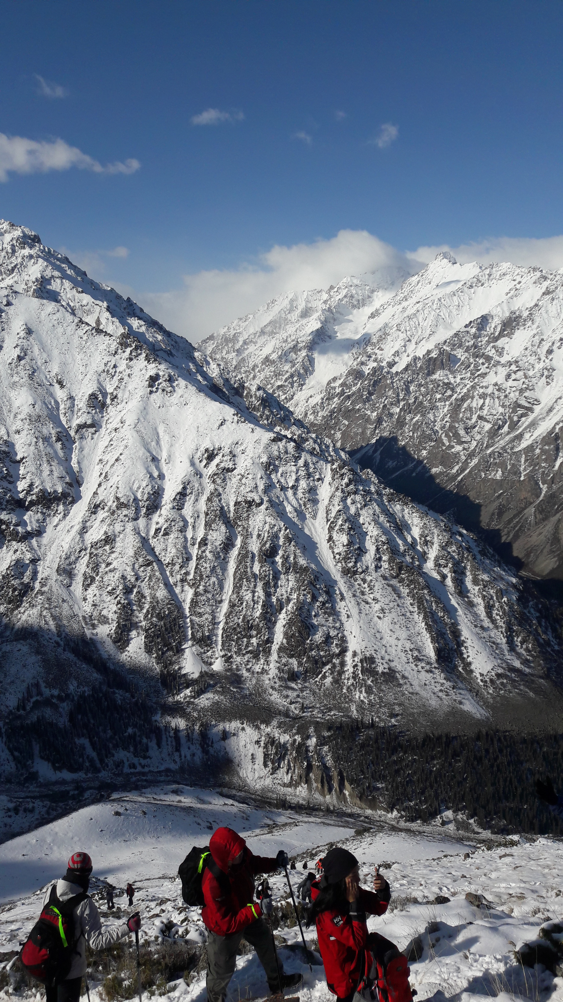
Работа междисциплинарных команд на уровне первичной медико-санитарной помощи в Кыргызстане

Slide 2
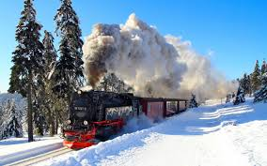
If you want to go fast go alone, if you want to go far go together Если хочешь идти быстро иди один, если хочешь идти далеко иди вместе

Slide 4
Заболеваемость и распространенность психических расстройств 2018 г., РЦЭЗ КР
Всего на учете по психическим расстройствам находится 81612 человек
дети 6739
подростки 2306

Slide 5
Заболеваемость психическими расстройствами в разбивке по возрастным группам, 2013-2017 гг., РЦЭЗ КР (число новых случаев за год/среднегодовая численность населения х100 000)

Slide 6
Структура службы психического здоровья Кыргызской Республики

Slide 7
Кадровая обеспеченность службы психического здоровья
В республике работает 153 психиатра. Согласно данным РМИЦ, обеспеченность врачами психиатрами составляет по областям от 0,1 до 0,2 на 10000 населения.
На сегодняшний день в Кыргызстане 9 специалистов, работающих в сфере детской психиатрии, все они работают в Республиканской больнице
Во многих районах нет врачей психиатров, их функции выполняют врачи других специальностей. Также надо отметить что средний возраст врачей психиатров составляет 50-55 лет т.е. большая часть психиатров пенсионного или предпенсионного возраста.

Slide 8
Численность медицинских работников в Кыргызстане
Среднего мед. персонала 71 %
Семейные врачи 28%
Психиатров 0,3 %
33 702
153
13 301

Slide 9
Схема действующего финансирования

Slide 10
Предпосылки

Slide 11
По общей мировой статистике 75 % психических расстройств у взрослого населения и 95% у детей и подростков лечатся амбулаторно, больные никогда не госпитализировались.
Психические заболевания – основная причина инвалидности и долгосрочной болезни, изолирующая больного и радикально изменяющая его социально-экономическую действительность.
Первое место куда человек обращается за медицинской помощью, это первичный уровень (ЦСМ, ГСВ)

Slide 12
План действий ВОЗ по психическому здоровью на 2013–2020 гг.
Постановление Правительства Кыргызской Республики № 119 от 1 марта 2018 г. «О Программе Правительства КР по охране психического здоровья населения на 2018-2030 г.»

Slide 13
Республиканские больницы
Территориальные и областные больницы
ПМСП
Бригада скорой помощи

Slide 14
Пилотирование

Slide 15
Информация об МДК
МДК - мультидисциплинарная команда, предоставляющая услуги по психическому здоровью на общинном уровне (минимизирован объём оказания помощи в стационаре, увеличен компонент предоставления помощи по месту жительства).
По стране: 11 пилотных команд МДК (3 МДК с 2012 г. и 8 МДК с 2017г.)
Ориентирован: на людей страдающих тяжелыми психическими расстройствами.
Предоставляет: широкий спектр услуг - медицинских, психологических, социальных, юридических.
Направлен на: формирование социальных навыков; психологическая, социальная поддержка; интеграция в общество; снижение числа и продолжительности госпитализаций; снижение бремени психических заболеваний на семейный и госбюджет
Финансирование пилотов: Фонд «Сорос-Кыргызстан» и Всемирный банк

Slide 16
Состав МДК
психиатр
Семейный врач
Кабинетная медицинская сестра
Патронажная медицинская сестра
психолог

Slide 17
Биопсихосоциальная модель
Интеграция психиатрии с общей медициной
Инструментальные-обследования
Медикаментозное лечение
Интеграция психиатрии с социальными институтами
Интеграция в общество
Помощь в трудоустройстве
Восстановление
Психообразование

Slide 20
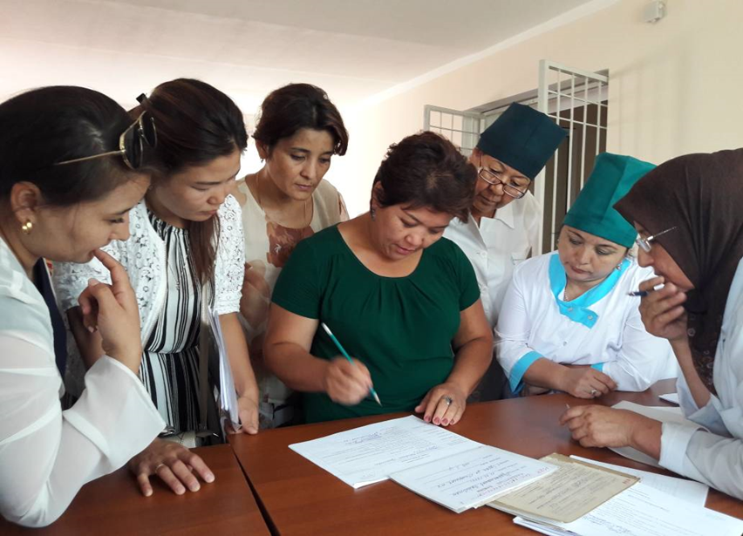
Результаты

Slide 21
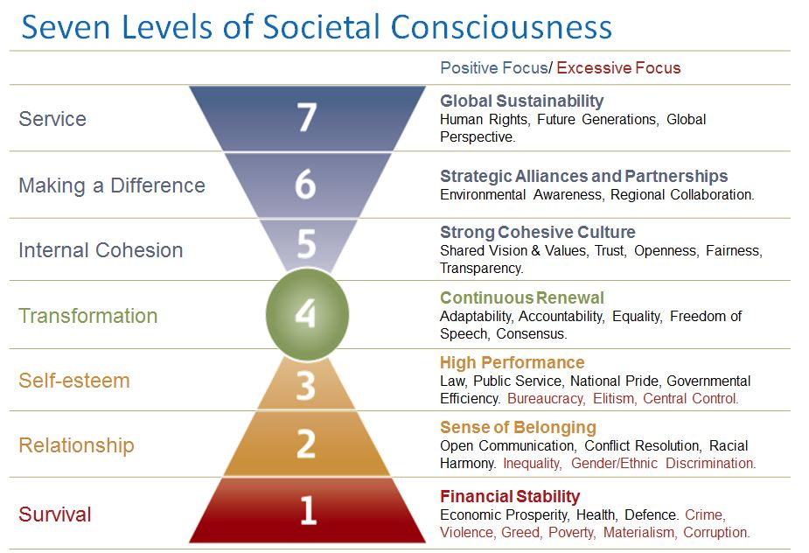
Основные успехи в Кыргызстане
*Barrett Model (Richard Barrett, 1998 )

Slide 22
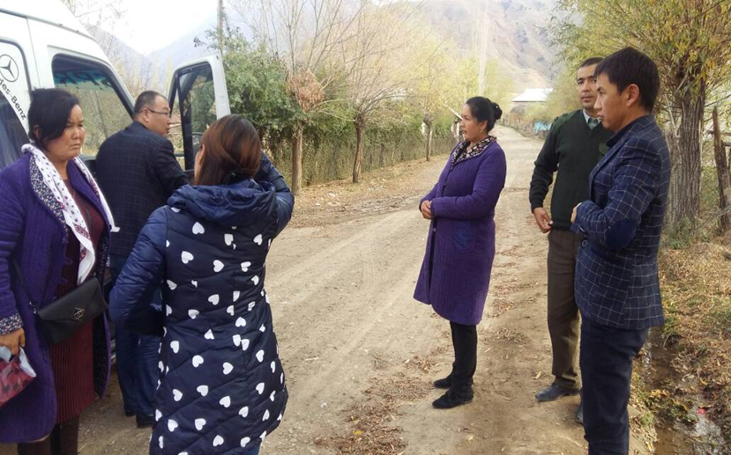
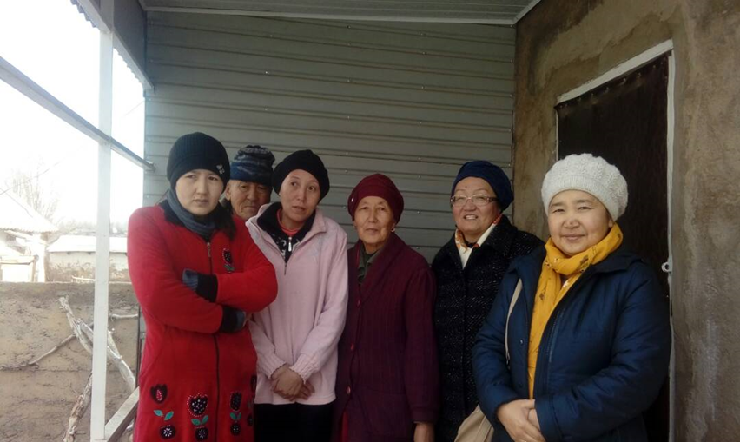
Изменение показателей частоты госпитализаций в стационар за 6 лет
до 285±2,1
После 137±1,1
Снизилось на 52%

Slide 23
Изменение показателей длительности госпитализаций в стационар за 6 лет
Снизилось на 51 %
до 6695±56 дней
после 3256±40

Slide 24
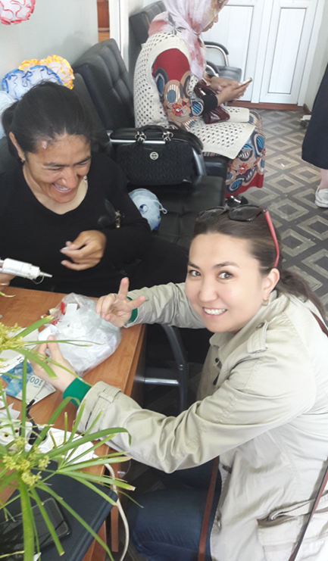
79,2% пациентов отмечали улучшение состояние здоровья в целом,
71,7% опрошенных стали более удовлетворены жизнью,
У 65% опрошенных улучшились взаимоотношения с родственниками и окружающими людьми (повысилась физическая и интеллектуальная работоспособность.

Slide 25
Востребованность и получение услуг до и после начала работы МДК (опрос окружения)
Услуги | до МДК |  | после МДК
 | нуждались | получили | нуждались | получили
Услуги психолога | 65% | 47% | 74% | 89%
Посещения медицинской сестры на дому | 28% | 14% | 34% | 93%
Оформление инвалидности | 31% | 90% | 11% | 93%
Услуги юриста | 1% | 0% | 2% | 33%
Помощь в восстановлении документов | 3% | 0% | 2% | 50%
Частые госпитализации | 0% |  | 3% | 100%
Место для проживания | 0% |  | 2% | 0%

Slide 26
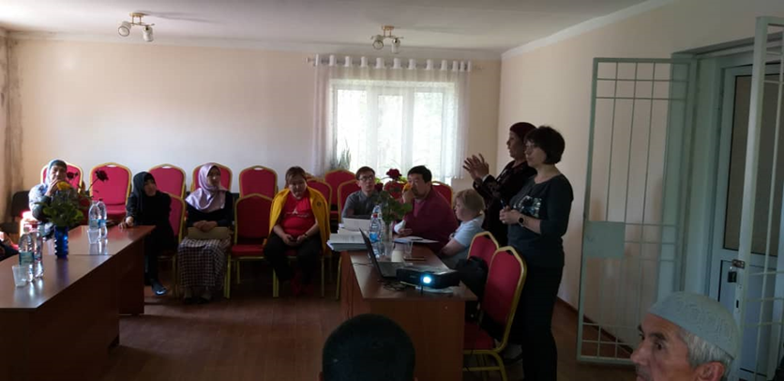
Изменение финансовых затрат, связанных с заболеванием, со слов респондентов
54,7% опрошенных пациентов ответили, что расходы на лечение сократились и в основном, за счет сокращения госпитализаций
41% из числа окружения подтвердили снижение финансовых трат и сообщили, что их сокращение произошло в пределах от 1,5 до 10 раз
Notes:
Затраты на лечение пациента с психическими расстройствами складываются из расходов на госпитализацию, приобретение лекарств, транспортные расходы, консультации специалистов. Согласно полученным результатам, в рамках оценки, как оказалось, происходит постепенное снижение количества обострений, снижение числа и длительности госпитализаций, что в итоге оказывает влияние на снижение финансовых расходов.

Slide 27
Результаты экономической оценки
Методология оценки | Результат
Сравнение затрат на оказание психоневрологической помощи на различных уровнях системы здравоохранения |  | Итоговая ср. стоимость затрат на 1 пациента, сом
 | 1-й уровень | 949,76
 | 2-й уровень | 6 659,62
 | 3-й уровень | 40 180,74
Сравнение госпитализаций до и после внедрения МДК | В 2017 году расходы государства можно было бы сократить на почти 230 миллионов сомов из-за сокращения дней госпитализаций В 2017 году расходы государства можно было бы сократить почти на 88 миллионов сомов из-за сокращения пролеченных случае
Оценка выгод от внедрения супервизий | В 2017 году семьи 39 больных сэкономили около 345 тыс. сомов. Одна супервизия – это 8,8 тыс. сомов экономии для каждой семьи
Оценка выгод и потерь экономики и государства из-за участия/не участия пациентов и их ближайшего окружения на рынке труда | В 2017 году доходы государства можно было бы увеличить более чем на 610 миллионов сомов за счет выхода на рынок труда излеченных больных В 2017 году государство потеряло потенциальных доходов на сумму превышающую 350 миллионов сомов из-за неработающего близкого окружения больных

Slide 29
Спасибо за внимание!
Кыргызская Республика ул. Байтик-Баатыра 1а ОО «Семья и общество» тел/факс +996(312)514889 e-mail lilya_panteleeva@mail.ru

